Slide 1
LOTTO PROGRAM 만들기
곽상우 노진우 허선용 박상우

Slide 2
INDEX
LOTTO PROGRAM
개요
알고리즘
선정과정
제작과정
결과

Slide 3
개요
LOTTO PROGRAM
아이디어 회의 결과
로또배열의 총합
ex:)1,2,3,4,5,6 -> 21
LOTTO PROGRAM
로또배열의 홀수갯수 분포
ex:)1,2,3,4,5,6 -> 3
이전 당첨번호의 이월가능성
(검토 중 보류함)

Slide 4
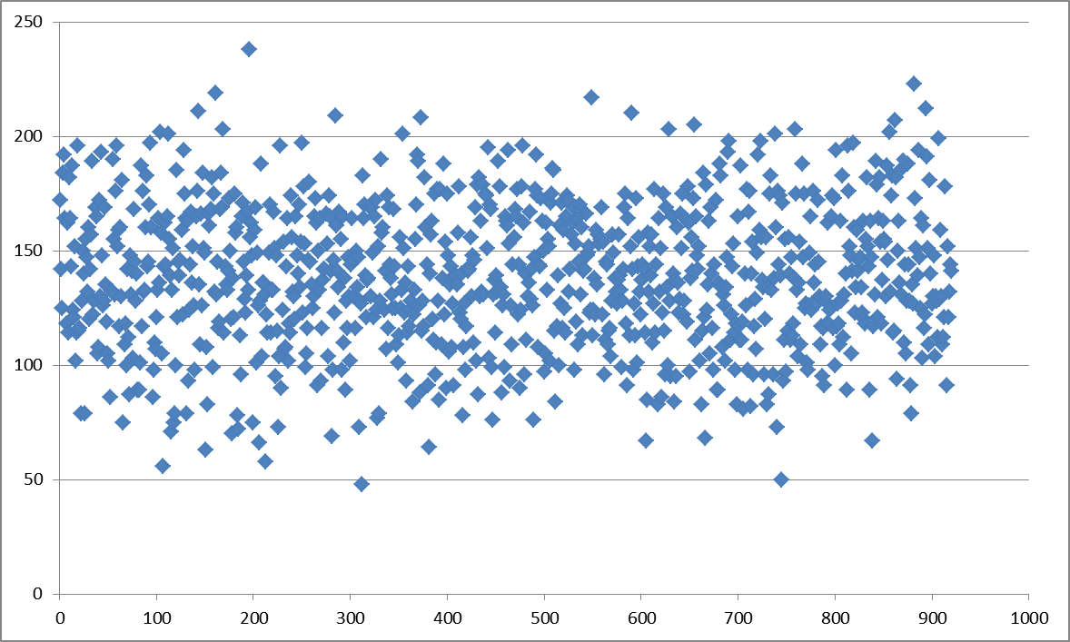
로또 배열의 총합
138
1+2+3+4+5+6+
40+41+42+43+44+45
2
회차

Slide 5
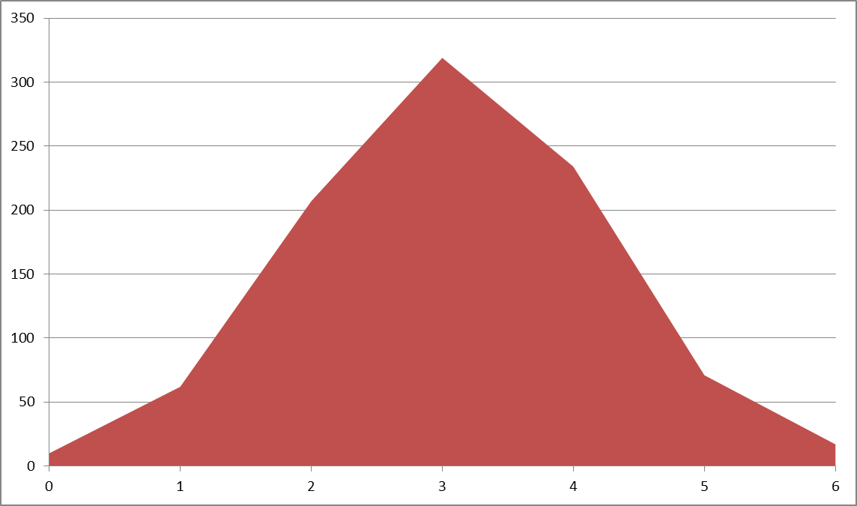
로또 배열의 수
로또 배열의
홀수 갯수 분포 적용
홀수 개수

Slide 6
2 6 11
13 22 37
2 3 26
33 34 43
6 21
22 32
35 36
9 14
17 18
42 44
2
3
33
43
1 3 23
24 27 43
7 11 12
31 33 38

Slide 7
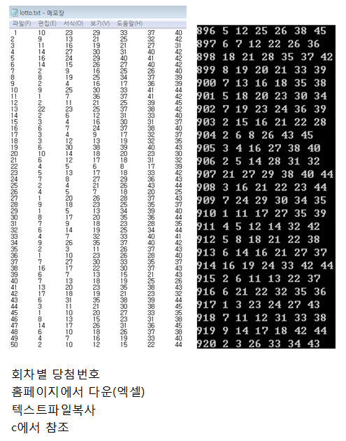
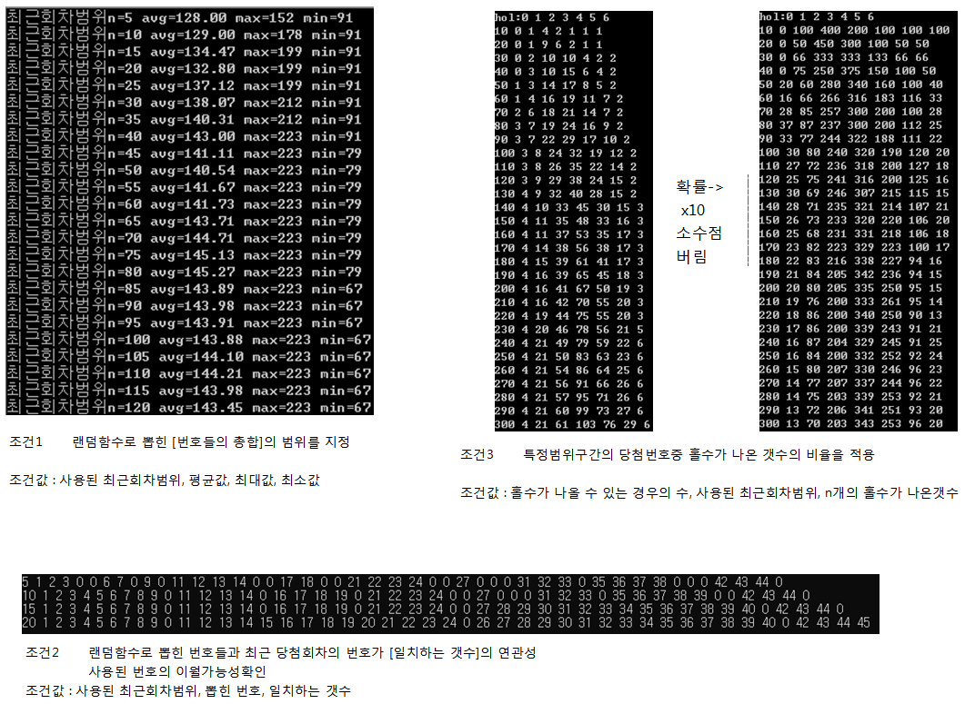
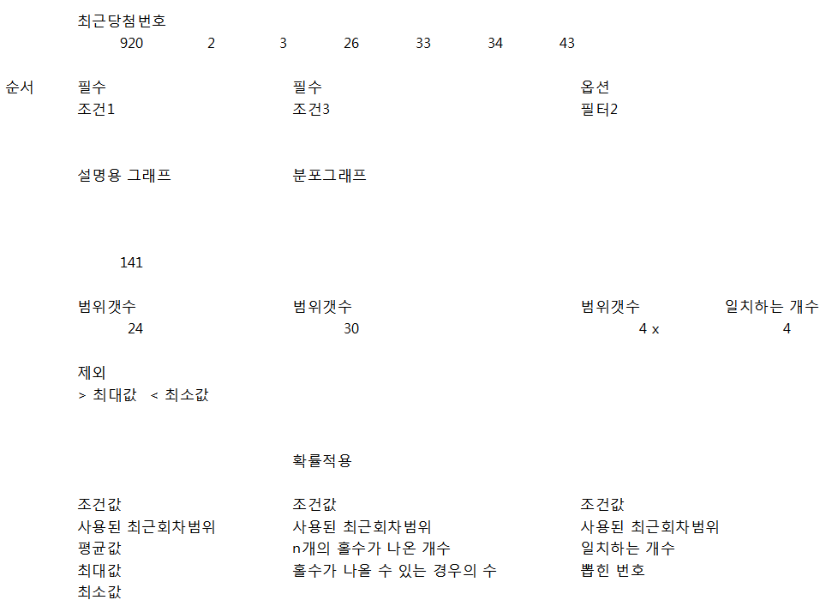
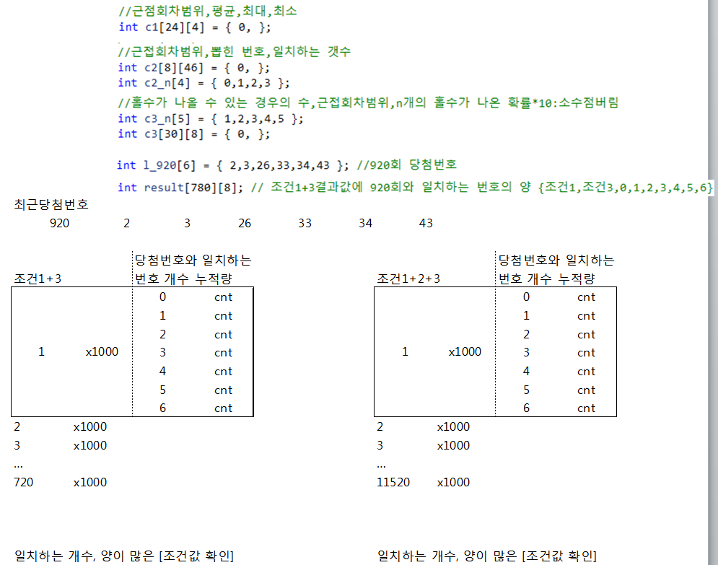
제작과정
LOTTO PROGRAM

Slide 8
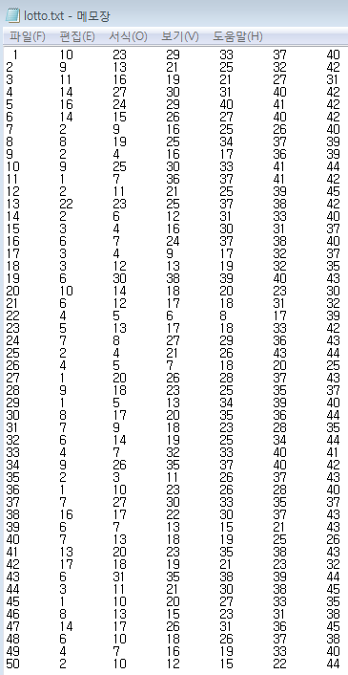
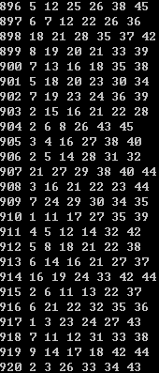
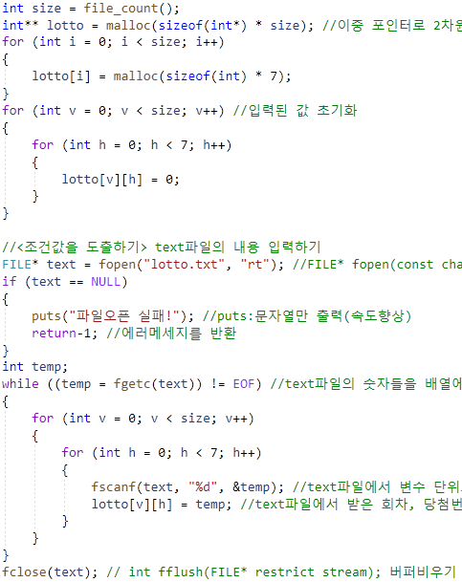
제작과정
LOTTO PROGRAM
당첨 이력 입력
조건값 출력
결과값 출력
데이터 입력
회차별 당첨번호를 홈페이지에서 다운
c언어에서 쉽게 읽을 수 있게 text파일로 수정
c언어상에서 읽어들여 데이터 확인

Slide 9
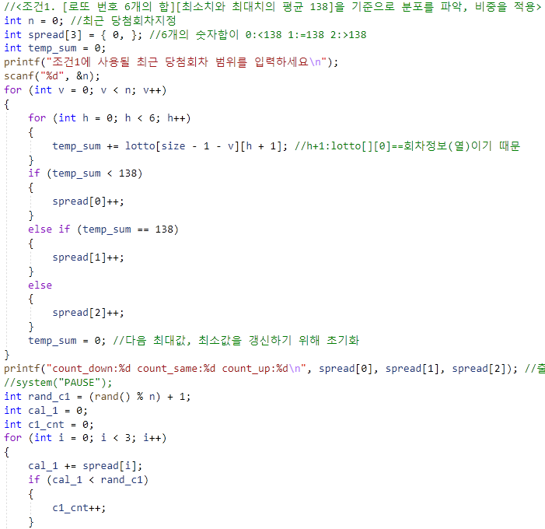
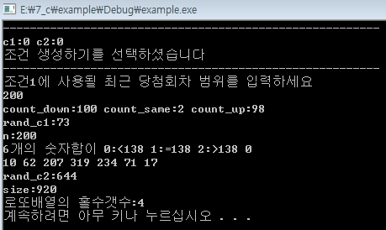
제작과정
LOTTO PROGRAM
당첨 이력 입력
조건값 출력
결과값 출력
조건1값 <로또배열의 총합의 분포>
로또배열의 (최대값+최소값)/2 = 138을 기준
최근범위를 설정하여,
현재까지 나온 로또배열의 총합들의 분포를 확인
138보다 높은 경우와 낮은 경우, 같은경우
138과 같거나 높이, 낮게 나올 확률을 적용

Slide 10
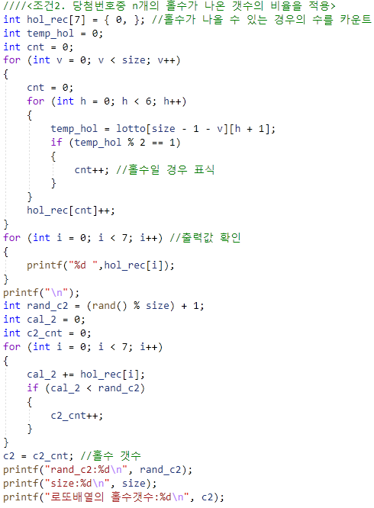
제작과정
LOTTO PROGRAM
당첨 이력 입력
조건값 출력
결과값 출력
조건2값 <로또배열에서 홀수가 n개 나올 분포>
당첨 이력모두를 사용해 홀수가 나온 분포를 확인
각각의 홀수갯수가 나왔던 확률을 적용

Slide 11
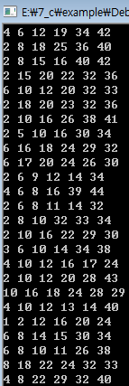
제작과정
LOTTO PROGRAM
조건1,2 발생
당첨 이력 입력
난수 배열 발생
조건값 출력
조건1
조건2
결과값 출력
연속으로 배열발생 시 중복배열 배제
결과값 출력

Slide 12
피드백 개선사항
LOTTO PROGRAM
1
2
3
4

